Slide 1
前端与移动开发学院

Slide 2
移动web开发

Slide 3
京东双十一销售额(2015)
74%

Slide 4
京东双十一销售额(2016)
85%

Slide 5
主流移动web站点
京东商城手机版
淘宝触屏版
苏宁易购手机版
轮播图
导航栏
产品信息

Slide 6
移动端浏览器
QQ浏览器
百度浏览器
Safari浏览器
UC浏览器
Html5
css3
基于Webkit内核

Slide 7
案例《京东商城》
1.首页 页面制作和js效果
2.商品分类 页面制作和js效果
3.购物车 页面制作和效果
我们用之前的pc端的开发技术可以实现吗？

Slide 8
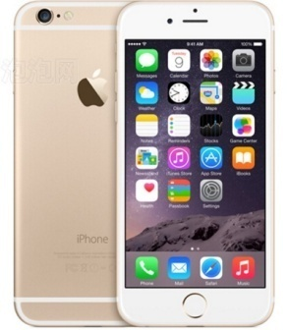
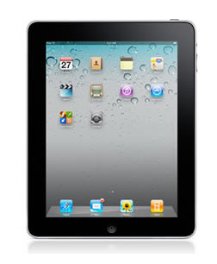
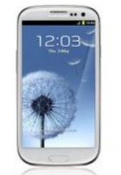
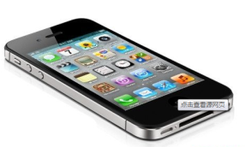
适配问题
屏幕尺寸不一

Slide 9
解决方案
在《京东商城》移动站中是用的是百分比自适应布局，
也就是流式布局。
同时：
需要对移动端的 viewport 视口 进行设置
就能达到适配的目的。

Slide 10
Viewport(视口)

Slide 11
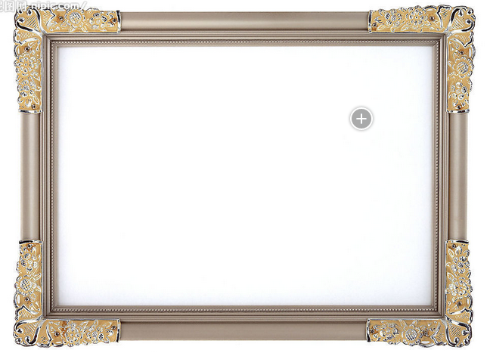

例子

Slide 12
viewport概念
在移动端用来承载网页的这个区域，就是我们的视觉窗口，viewport（视口）,这个区域可是设置高度宽度，可是按比例放大缩小，而且能设置是否允许用户自行缩放。

Slide 13
viewport定义
<meta name="viewport" content="width=device-width, initial-scale=1.0, maximum-scale=1.0,minimum-scale=1.0, user-scalable=0">

Slide 14
viewport参数
width：宽度设置的是viewport宽度，可以设置device-width特殊值
initial-scale：初始缩放比，大于0的数字
maximum-scale：最大缩放比，大于0的数字
minimum-scale：最小缩放比，大于0的数字
user-scalable：用户是否可以缩放，yes或no（1或0）；

Slide 15

案例

Slide 16
pc页面在手机缩放原因
1 iphone4默认的 viewport 980px ,user-scalable = yes
2 那么initial-scale 在320px的浏览器上 就是 320/980 0.33333

Slide 17
总结
用meta标签把viewport的宽度设为device-width，同时initial-scale=1，user-scalable = 0就构建了一个标准的移动web页面

